Slide 1

共に手を取り合おう
－いじめを生まない環境づくり－
(1) 「いじめ」とは
(2) 本校の取組
(3) 地域全体でできること
※自校の写真を入れることもできます。
令和○年○月○日（○）
○○立○○○学校
Notes:
本日は、「共に手を取り合おう－いじめを生まない環境づくり－」というテーマで、地域の皆さんと一緒に考えていきたいと思います。
お話する内容は、こちらのとおりです。
まず、どのような行為をいじめというのかを確認します。
次に、いじめ問題に対する本校の取組を紹介します。
最後に、いじめ問題を克服するために、地域全体で何ができるか、皆さんと一緒に考えたいと思います。
それでは、早速始めます。

Slide 2
（１）「いじめ」とは
Notes:
最初に、皆さんに考えていただきたいことがあります。
子供たちの次のような様子を見たら、いじめだと思いますか、あるいは、いじめではないと思いますか。

Slide 3
① あだ名で
呼ばれている。
Notes:
①あだ名で呼ばれている。

Slide 4
② 声をかけても、
無視されている。
Notes:
②声をかけても、無視されている。

Slide 5
③ 友達の荷物を
持っている。
Notes:
③友達の荷物を持っている。

Slide 6
④ すれ違うときに、
ぶつかられたり、
蹴られたりしている。
Notes:
④すれ違うときに、ぶつかられたり、蹴られたりしている。

Slide 7
⑤ 友達の分も
飲み物や食べ物を
買っている。
Notes:
⑤友達の分も飲み物や食べ物を買っている。

Slide 8
・「いじめ」にあたるのは？
・そのように考えた理由は？
Notes:
今、御覧いただいたうち、「いじめ」にあたるのは、どれでしょうか。
どうして、そのように考えましたか。

Slide 9
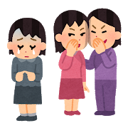
これって「いじめ」？
① あだ名で呼ばれている。
② 声をかけても、無視されている。
③ 友達の荷物を持っている。
④ すれ違うときに、ぶつかられたり、蹴られたりして
いる。
⑤ 友達の分も飲み物や食べ物を買っている。
Notes:
少し時間を取りますので、周囲の方と意見を交流してみてください。
（意見を発表してもらう）
様々な意見が出ました。
人によって、何をいじめと考えるかに違いがあったのではないでしょうか。
私たち教員も含めてですが、自分の子供時代の体験や大人になってからの経験、これまで蓄積してきた知識や情報に基づいて、みんながそれぞれ自分なりのいじめに対する認識をもっているのではないかと思います。
ただし、現在では、平成25年（2013年）に成立した「いじめ防止対策推進法」という法律に、「いじめ」の定義が示されています。

Slide 10
「いじめ」とは
「いじめ」とは、児童等に対して、当該児童等が在籍する学校に在籍している等当該児童等と一定の人的関係にある他の児童等が行う心理的又は物理的な影響を与える行為（インターネットを通じて行われるものを含む。）であって、当該行為の対象となった児童等が心身の苦痛を感じているものをいう。
平成25年制定「いじめ防止対策推進法」第２条１項
◆ いじめ防止対策推進法案に対する附帯決議
（平成２５年６月１９日 衆議院文部科学委員会 平成２５年６月２０日 参議院文教科学委員会）
いじめには多様な態様があることに鑑み、本法の対象となるいじめに該当するか否かを判断するに当たり、「心身の苦痛を感じているもの」との要件が限定して解釈されることのないよう努めること。
Notes:
平成25年に制定された「いじめ防止対策推進法」には、いじめの定義について、このように書かれています。
簡単にまとめると、次のようになります。

Slide 11

「いじめ」とは
心身の苦痛を感じている＝「いじめ」
どの学校 どの子供にも 起こり得る
「被害の子供の心情の側に立つ」
Notes:
法律の定義に基づけば、被害を受けた子供が「つらい」「痛い」など心身の苦痛を感じていれば、いじめと判断されます。
また、行為を受けた子供が苦痛を感じていない場合であっても、加害の行為が、人権意識を欠く言動である場合などには、いじめと認知する必要があります。
私たち学校は、この定義を踏まえ、被害の子供の心情の側に立ち、どの学校、どの子供にもいじめは起こり得るという認識をもって、いじめ問題に取り組んでいます。
もしかしたら、「いじめ」とされる範囲を「広い」と感じられる方もいらっしゃるかもしれません。
いじめの定義は、いじめが大きな社会問題となった様々な事案をきっかけとして、随時修正されてきました。
みなさんが子供のころ、また10年前と比べても、その定義は変わっています。
なぜこのような修正が必要だったのか、従来の定義に基づく対応では救うことができなかった子供たちがいたという事実と向き合い、現在のいじめの定義を私たち大人も重く受け止めなければなりません。

Slide 12
これって「いじめ」？
もう一度、
確認してみましょう！
① あだ名で呼ばれている。
② 声をかけても、無視されている。
③ 友達の荷物を持っている。
④ すれ違うときに、ぶつかられたり、蹴られたりして
いる。
⑤ 飲み物や食べ物を友達の分も買っている。
Notes:
改めて、お尋ねします。
①から⑤は、いじめでしょうか。いじめではないでしょうか。
被害の子供が「つらい」「痛い」などの心身の苦痛を感じていれば、①から⑤は法律に基づき、学校は全て「いじめ」として認知をします。
また、行為を受けた子供が苦痛を感じていない場合であっても、加害の行為が、人権意識を欠く言動である場合などには、いじめとして認知する必要があります。
つまり、ささいなことも、私たちは「もしかしてこれはいじめではないか」と感度を上げてみることでいじめの兆候をつかみ、すぐに対応するようにしておくことが大切です。

Slide 13
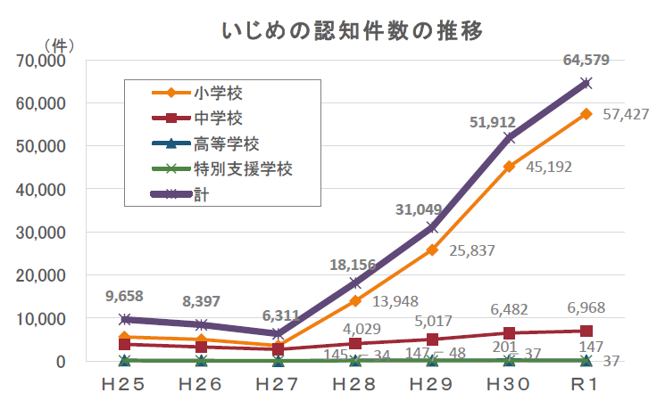
東京都におけるいじめの状況 （令和元年度）
5合計
64,579件
○○学校
○○○件
必要に応じて、校種別の件数を青の吹き出しに御記入ください。
・小学校 57,427件
・中学校 6,968件
・高等学校 147件
・特別支援学校 37件
出典：東京都教育庁指導部
「『令和元年度児童生徒の問題行動・不登校等生徒指導上の諸課題に関する調査』について」
Notes:
こちらは、東京都におけるいじめの状況です。
まず、いじめの認知件数の推移です。
令和元年度の調査によれば、「いじめ」と認知された件数は、小学校、中学校、高等学校、特別支援学校を合わせて６万４５７９件で、前年度の1.２４倍です。
平成27年度から増加しているのは、先程のいじめの定義に基づき、どの学校 どの子供にも 起こり得るという認識の下で、学校がいじめを積極的に認知してきた結果です。

Slide 14
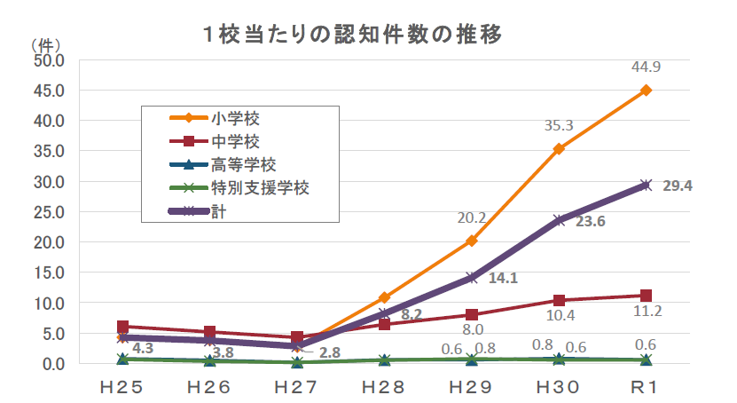
東京都におけるいじめの状況 （令和元年度）
全体
29.4件
○学校
○○件
○○立○○学校
○○件
赤枠に原稿に記載してある、校種別の件数を、青枠に学校の件数を御記入ください。
出典：東京都教育庁指導部
「『令和元年度児童生徒の問題行動・不登校等生徒指導上の諸課題に関する調査』について」
Notes:
次に、１校当たりの認知件数です。
令和元年度は29.4件、小学校（中学校、高等学校、特別支援学校）の場合、○件でした。
【参考】
・小学校１校当たり 44.9件
・中学校１校当たり 11.2件
・高等学校１校当たり 0.6件
・特別支援学校１校当たり 0.6件
なお、○○立○○学校では、〇件でした。（必要に応じて、学校の状況を報告してください。）

Slide 15
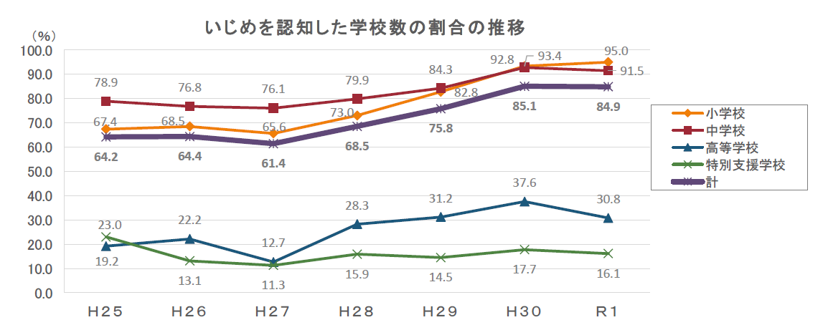
東京都におけるいじめの状況 （令和元年度）
○○%
吹き出しに原稿に記載してある、校種別の割合を御記入ください。
出典：東京都教育庁指導部
「『令和元年度児童生徒の問題行動・不登校等生徒指導上の諸課題に関する調査』について」
Notes:
また、小学校（中学校、高等学校、特別支援学校）では、○○％の学校で、いじめを認知しています。
【参考】
・小学校 95.0％
・中学校 91.5％
・高等学校 30.8％
・特別支援学校 16.1％
このように学校は、本当にいじめで苦しむ児童（生徒）はいないかを確認しています。

Slide 16
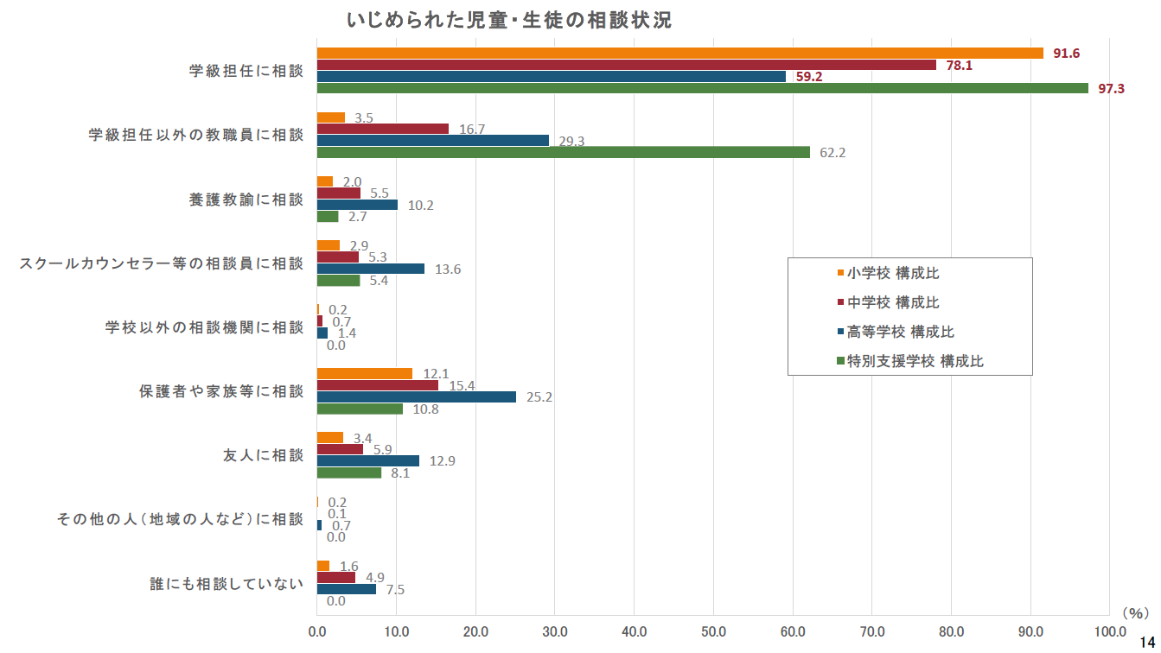
東京都におけるいじめの状況 （令和元年度）
Notes:
そのような状況の中で、いじめられていても「誰にも相談していない」児童（生徒）がおり、「つらい」「痛い」など心身の苦痛を伝えることに抵抗を感じる子供もいるという事実もあります。

Slide 17
東京都におけるいじめの状況 （令和元年度）
「誰にも相談していない」
1,289件（2.0％）
■小学校
■中学校
■高等学校
■特別支援学校
出典：東京都教育庁指導部
「『令和元年度児童生徒の問題行動・不登校等生徒指導上の諸課題に関する調査』について」
Notes:
「誰にも相談していない」児童・生徒は1,298件、全体で2.0％、（校種）では、○件 ○％です。
【参考】
・小学校 936件 1.6％
・中学校 342件 4.9％
・高等学校 11件 7.5％
・特別支援学校 ０件 0.0％
「つらい」「痛い」など心身の苦痛を伝えることに抵抗を感じる子供もいます。
だからこそ、私たち教職員はもちろんのこと、ここにいらっしゃる地域の皆さんにも、「子供がSOSを出しやすい存在」に、「子供が安心して相談できる相手」になっていただきたいのです。

Slide 18
（２）本校の取組
Notes:
次に、このような状況にあるいじめ問題について、本校がどのような取組を行っているかについて御紹介します。

Slide 19
○○立○○○学校
「いじめ防止等のための基本方針」
Notes:
本校でのいじめ問題への対応の中心は、「○○立○○○学校 いじめ防止等のための基本方針」です。

Slide 20
「いじめ問題に関する基本的な考え」
許されない
どこでも起こり得る
人権侵害
基本的認識
いじめ対応
「○○立○○○学校
いじめ防止等のための基本方針」
未然防止
早期発見
早期対応
Notes:
いじめ問題に対する基本的な考えとして、２点あります。
１ 「『いじめ」はどのような社会にあっても許されない人権侵害である」という考えの下、いかなる理由があってもいじめを許さないという姿勢で生徒指導にあたります。
２ いじめはすべての学校に起こり得る問題であることを踏まえ、教員の感性を高め、未然防止に努めると同時に、早期発見・早期対応にあたり、家庭・地域と連携しながらいじめ根絶を目指します。
このような考えの下、次のような取組をしています。

Slide 21
未 然 防 止
※学校いじめ防止基本方針に基づき、具体的な取組を紹介してください。具体的な内容を示す写真等も適宜入れてください。
Notes:
まず、「未然防止」の取組です。
※具体的な学校の取組を御紹介ください。

Slide 22
早 期 発 見
※学校いじめ防止基本方針に基づき、具体的な取組を紹介してください。具体的な内容を示す写真等も適宜入れてください。
Notes:
次に、「早期発見」です。
※具体的な学校の取組を御紹介ください。

Slide 23
早 期 対 応
※学校いじめ防止基本方針に基づき、具体的な取組を紹介してください。具体的な内容を示す写真等も適宜入れてください。
Notes:
最後に、「早期対応」です。
※具体的な学校の取組を御紹介ください。

Slide 24
「○○立○○○学校
いじめ防止等の基本方針」
未然防止
・学校の具体的な取組を記入
早期発見
早期対応
※自校の写真を入れることもできます。
・学校の具体的な取組を記入
・学校の具体的な取組を記入
Notes:
このような取組を通して、未然防止、早期発見、早期対応にあたり、家庭・地域と連携しながら、いじめの根絶を目指しています。

Slide 25
児童・生徒による取組
※学校いじめ防止基本方針に基づき、具体的な取組を紹介してください。具体的な内容を示す写真等も適宜入れてください。
Notes:
また、本校では、児童（生徒）自身が、いじめの問題を自分たちの問題として受け止め、いじめのない学校生活を自分たちで主体的につくるため、○○のような活動をしています。
このように、学校では、いじめの未然防止、早期発見、早期対応のために様々な取組を行っていますが、私たちだけでなく、地域の皆さんにも御協力いただき、

Slide 26

社会全体で
「いじめの防止！」
「いじめの早期発見！」
Notes:
社会全体で、いじめの防止、早期発見をしていくことが重要です。
このことは、「○○区（市）いじめ防止対策推進条例」にも示されています。

Slide 27
「○○区（市）いじめ防止対策推進条例」
【第３条】
４ いじめ防止等の対策
学校に加え、市、家庭、
地域住民その他の関係者の連携の下
社会全体でいじめの問題を克服する
ことを目指して行わなければならない。
・学校のある区市町村の条例における地域住民
の責務に関係する部分を記入
Notes:
「○区（市）いじめ防止対策推進条例」には、
※以下、学校のある区市町村の条例における地域住民の責務に関係する部分を記入
いじめ防止等の対策は、学校に加え、市、家庭、
地域住民その他の関係者の連携の下
社会全体でいじめの問題を克服することを目指して行わなければならない。
とあります。

Slide 28
「いじめ防止対策推進法」
【第３条】
３ いじめ防止等の対策
国、地方公共団体、学校、
地域住民、
家庭その他の関係者の連携の下、
いじめ問題の克服を目指して
行わなければならない。
Notes:
こちらは、「いじめ防止対策推進法」です。
法律にも、「いじめ防止等の対策が、地域の皆さんとの連携の下、いじめ問題の克服を目指して行わなければならない」とされています。

Slide 29
「東京都いじめ防止対策推進条例」
【第３条】
４ いじめ防止等の対策
学校に加え、都、区市町村、地域住民、
家庭その他の関係者の連携の下、
社会全体でいじめの問題を克服
することを目指して行わなければならない。
Notes:
こちらは、「東京都いじめ防止対策推進条例」です。
こちらにも、「いじめ防止等の対策は、学校に加え、都、区市町村、地域住民、家庭その他の関係者の連携の下、社会全体でいじめの問題を克服することを目指して行わなければならない。」とされています。
法律や条例にも示されているとおり、いじめ防止等の対策は、ここにいらっしゃる皆さんのお力も必要です。

Slide 30
（３）地域全体でできること
Notes:
最後に、いじめ防止等の対策を進めるために、地域全体でできることについて、皆さんと一緒に考えてみたいと思います。

Slide 31

地域全体でできること
・いじめの未然防止
・いじめの早期発見
・いじめを生まない環境づくり
Notes:
いじめ防止等の対策として、地域全体でできること、お一人お一人が地域住民としてできることは、どんなことがあるでしょうか。
いじめを未然防止したり、早期発見したりするために、どんなことができるでしょうか。
また、いじめを生まない環境をつくるために、どのようなことができるでしょうか。
皆さんが、これまで取り組んでくださっている中にも、いじめの未然防止、早期発見、いじめを生まない環境づくりにつながる取組があると思います。
※次のうち、どちらかを説明すると、地域の皆さんも具体的に考える際にヒントになると思います。
（案１）
学校が見聞きしている取組の中で、今回のテーマにつながると思われるものを紹介する。
【例】
「例えば、地域の皆さんは、夕方の見守りをしてくださっています。
私たち教師は、学校を出たところからの生徒の様子を把握することは、なかなか難しい状況です。
下校中の子供の元気がない様子や気になる姿に気付いていただき、学校に御連絡いただけるのは、地域の皆さんではないかと思います。
これは、まさに早期発見につながる取組です。」
それ以外には、
「職場訪問や職場体験学習、地域のお祭りの手伝いなどを通じて知り合った子供に声を掛ける」などの取組が考えられます。
（案２）
他地域の取組の紹介
「例えば、ある地域の取組では、地域の行事やボランティア活動などを積極的に行い、地域の子供たちとの関わりをつくることなどが挙げられています。」
少し時間を取ります。お考えいただけますでしょうか。
それでは、お考えいただいたことを御紹介いただきたいと思います。
※考えた案を付箋に書いていただき、みんなで共有する。学校便り等にまとめ、発信する。などが、実施後の取組として考えられます。

Slide 32


共に手を取り合って
Notes:
最後に、まとめです。
いじめ防止等の取組を一層推進していくためには、地域の方、保護者、学校の普段からのパートナーシップ、双方向の関係づくりがとても大切です。
○○立○○学校では、
（※学校として、そのために何をしているか、パートナーシップ、双方向の関係づくりのためにしていることを具体的に入れてください。）
また、私たち大人が、いじめに悩んだり苦しんだりしている子供たちに対して「子供がSOSを出しやすい存在」「子供が安心して相談できる人」になれるよう、今日のように、自分たちにできることについて情報を共有したり、一緒に考えたりすることは重要です。

Slide 33
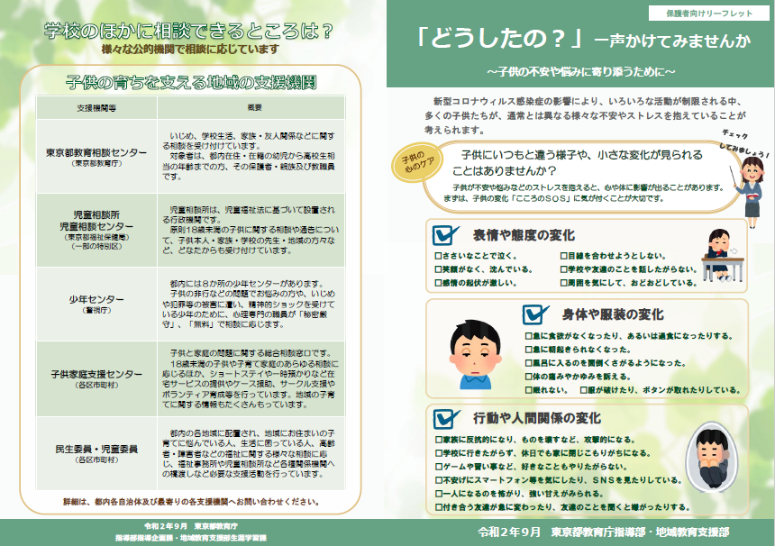
「どうしたの？」一声かけてみませんか
～子供の不安や悩みに寄り添うために～
子供がＳОＳを
出しやすい存在
子供が安心して
相談できる人
Notes:
令和２年９月、東京都教育庁から、このような資料が配布されました。
新型コロナウイルス感染症の影響で不安やストレスを抱える子供たちの「こころのSOS」に気付けるよう、表情や態度、身体や服装、行動や人間関係の変化について、具体的な様子から確認できる資料です。
また、そのようなSOSに気付いた時、「力になることはある？」や「よく話してくれたね、大変だったね。」などのように、どのような「声かけ」をしたらいいか、具体的に示されています。
地域の皆さんにも、この資料を手がかりに、子供たちのSOSに気付き、「声かけ」をしていただき、子供たちの不安や悩みに寄り添っていただきたいと思います。

Slide 34
共に手を取り合って
いじめ防止等の取組の一層の推進を目指します！
Notes:
これからも、○○立○○○学校は、保護者、地域社会と共に手を取り合って、いじめ防止等の取組の一層の推進を目指します。
本日はありがとうございました。

